Slide 1

PHÒNG GIÁO DỤC VÀ ĐÀO TẠO HUYỆN AN DƯƠNG TRƯỜNG MẦM NON ĐẠI BẢN HỘI THI GIÁO VIÊN GIỎI CẤP CƠ SỞ NĂM HỌC 2023 - 2024
Báo cáo: Giải pháp nâng cao tính tự lập cho trẻ
5 – 6 tuổi thông qua chế độ sinh hoạt hàng ngày trong trường mầm non
Tác giả: Nguyễn Thị Hà
Giáo viên: Trường mầm non Đại Bản

Slide 2

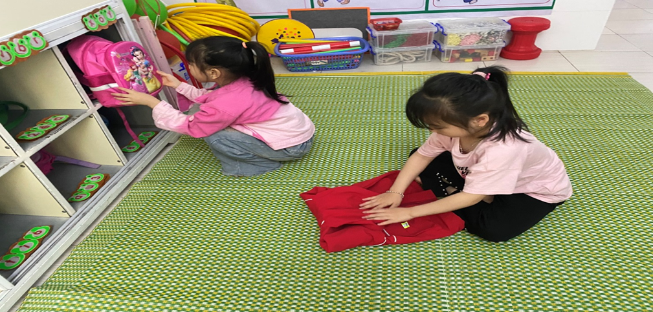
Lý do chọn đề tài
Theo các chuyên gia giáo dục kỹ năng sống, tính tự lập là kiến thức cơ bản sẽ tạo nền tảng tốt cho quá trình học hỏi, phát triển sau này của trẻ. Các bé được học kỹ năng tự lập từ sớm sẽ nhanh nhẹn và tự tin hơn trong cuộc sống.

Slide 3

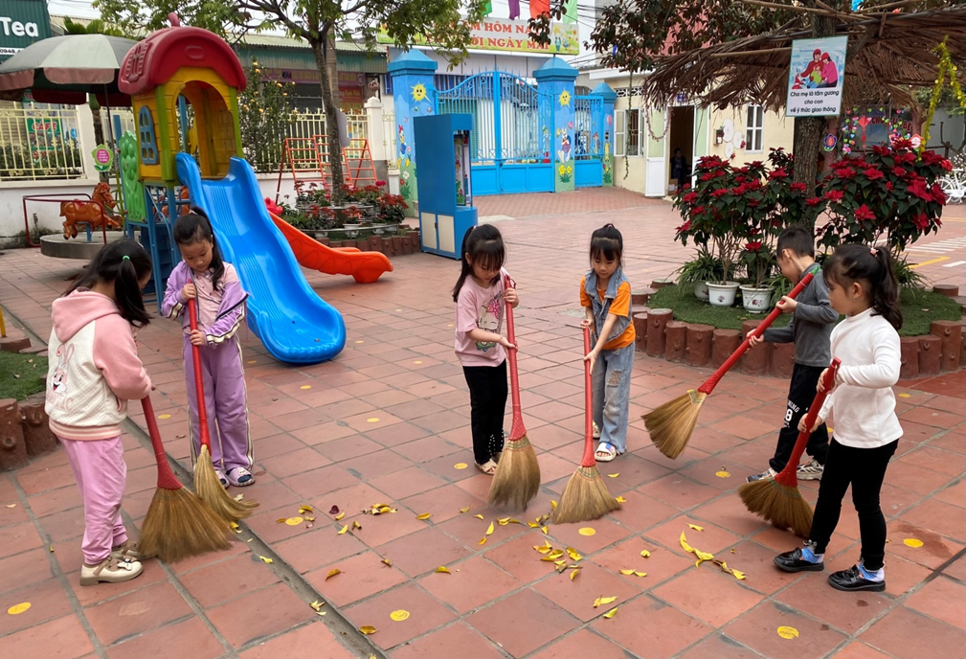
Trong những năm gần đây, việc giáo dục kỹ năng sống – tính tự lập cho trẻ đã được triển khai thực hiện tại các cơ sở giáo dục, đặc biệt từ bậc học mầm non. Tự lập không có nghĩa là bỏ mặc trẻ làm tất cả, mà tự lập là dạy trẻ độc lập trong cuộc sống, độc lập trong sinh hoạt và trong suy nghĩ.

Slide 4

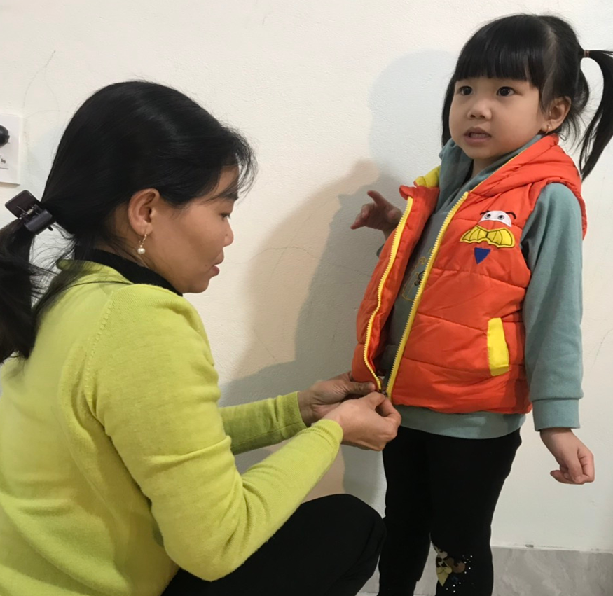
Tuy nhiên, trong thực tế hiện nay, điều kiện kinh tế phát triển hơn trẻ em được gia đình quan tâm nhiều. Đa số phụ huynh nhận thức rằng trẻ còn non còn rất bé, chưa biết làm gì hoặc nuông chiều trẻ quá mức, dẫn đến có nhiều trẻ không có kĩ năng tự lập, trẻ thích được nhờ vả người khác hơn là tự làm lấy, không chủ động, không cố gắng trong các hoạt động, còn phụ thuộc vào cô giáo và bố mẹ.

Slide 5

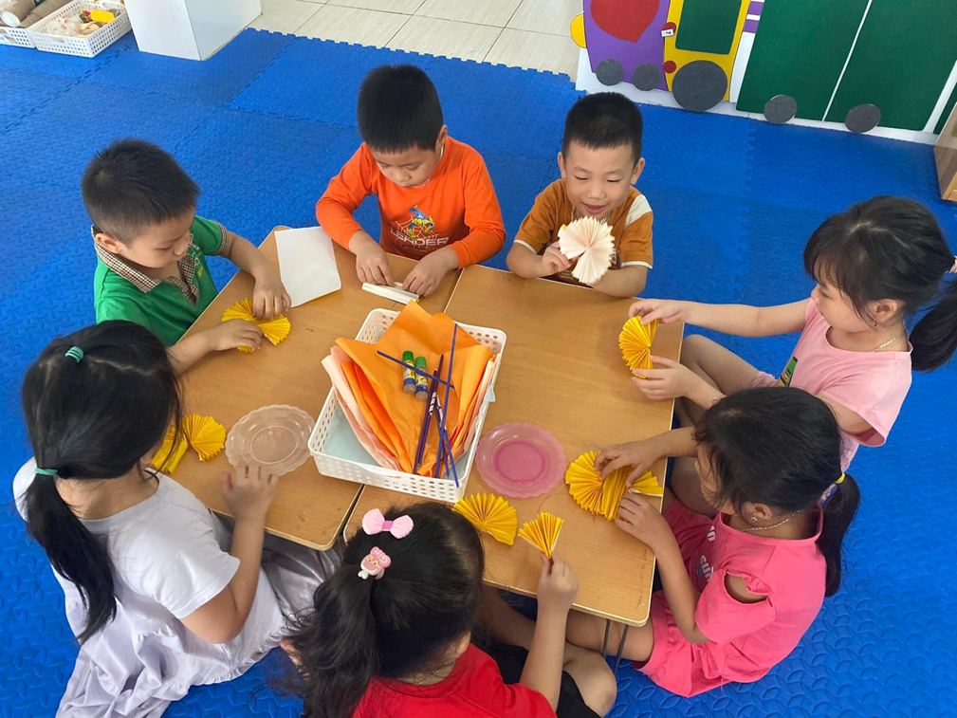
Với thực tế trên, tôi nhận thấy rằng nhà trường và gia đình cần quan tâm để tìm ra phương pháp giáo dục khoa học phù hợp, để rèn luyện tính tự lập cho trẻ. Chính vì vậy tôi chọn đề tài: “Giải pháp nâng cao tính tự lập cho trẻ 5 - 6 tuổi thông qua chế độ sinh hoạt hàng ngày ở trường mầm non”

Slide 6

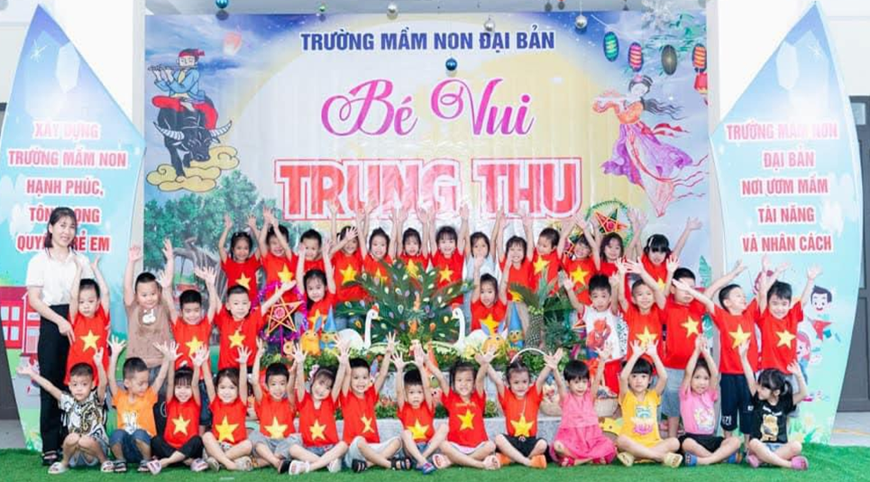
ĐỐI TƯỢNG NGHIÊN CỨU: Giải pháp được thực hiện với 43 trẻ lớp 5 tuổi A3 trường mầm non Đại Bản năm học 2023-2024

Slide 7
MỤC TIÊU CỦA GIẢI PHÁP
- Hình thành và rèn luyện thói quen tính tự lập cho trẻ trong các hoạt động học tập và các hoạt động sinh hoạt tự phục vụ bản thân một cách phù hợp với khả năng của trẻ.
- Giáo viên có kiến thức, kỹ năng và kinh nghiệm trong việc rèn luyện tính tự lập cho trẻ.

Slide 8

II. NỘI DUNG 1. Thực trạng
Khó khăn
- Số lượng học sinh đông, trẻ xuất thân ở nhiều gia đình có ngành nghề khác nhau, nên nhận thức của phụ huynh trong việc phối hợp với giáo viên để giáo dục tính tự lập cho trẻ cũng gặp nhiều khó khăn.
- Phụ huynh chưa hiểu tầm quan trọng của việc rèn kỹ năng tự lập cho trẻ. Nên còn nuông chiều trẻ, thường làm thay, làm giúp trẻ cho nhanh lên trẻ thường hay ỉ lại mọi việc cho bố mẹ và người lớn.
- Một số trẻ còn chưa mạnh dạn tự tin, còn rụt rè, chưa linh hoạt và diễn đặt được ý muốn của mình. Kỹ năng hoạt động của trẻ còn hạn chế.

Slide 9



CƠ SỞ LÝ LUẬN & THỰC TIỄN
Tự lập không phân biệt lớn nhỏ và không phải ai sinh ra đã có, mà được hình thành và phát triển trong từng giai đoạn. Rèn tính tự lập cho trẻ tạo cho trẻ chính là rèn cho trẻ có thói quen tự mình làm không cần nhờ đến người khác hay dựa dẫm vào ai đó. Khi trẻ được rèn kỹ năng tự lập từ khi còn nhỏ trẻ sẽ có thói quen nề nếp, nhanh nhẹn trong sinh hoạt hằng ngày mà còn là một trong những điều kiện quan trọng để hình thành sự tự tin, năng động, sáng tạo,tư duy logic cho trẻ làm cơ sở hình thành các kĩ năng sống cho trẻ sau này.
Kỹ năng tự phục vụ cho trẻ nên giáo dục từ khi trẻ còn nhỏ, nếu trẻ chưa có kỹ năng tự phục vụ thì trẻ thiếu tự tin vào bản thân có xu hướng rụt rè, nhút nhát trong giao tiếp ngoài gia đình,… Vì vậy giáo dục kỹ năng tự phục vụ cho trẻ 5- 6 tuổi là vô cùng quan trọng và cần thiết đặc biệt là trong xã hội hiện nay. Giáo dục kỹ năng tự phục vụ cho trẻ tự lập, tự tin, tích cực sáng tạo trong cuộc sống, hình thành ý thức bản thân, tự giác trong công việc vừa sức với trẻ, có thái độ đúng đắn trong cách cư xử, tạo ra hành vi đẹp ở trẻ, làm cho trẻ thích nghi tốt với những thay đổi cuộc sống.

Slide 10
Biện pháp 1: Xây dựng môi trường lớp học hạnh phúc, an toàn thân thiện tạo cơ hội cho trẻ được tự lập
NỘI DUNG CỦA BIỆN PHÁP
Biện pháp 2: Giáo dục tính tự lập cho trẻ thông qua các hoạt động khác nhau trong ngày
Biện pháp 3: Tạo tình huống giải quyết các vấn đề phát huy tính tự lập
Biện pháp 4: Phối hợp với phụ huynh trong việc rèn tính tự lập cho trẻ

Slide 11


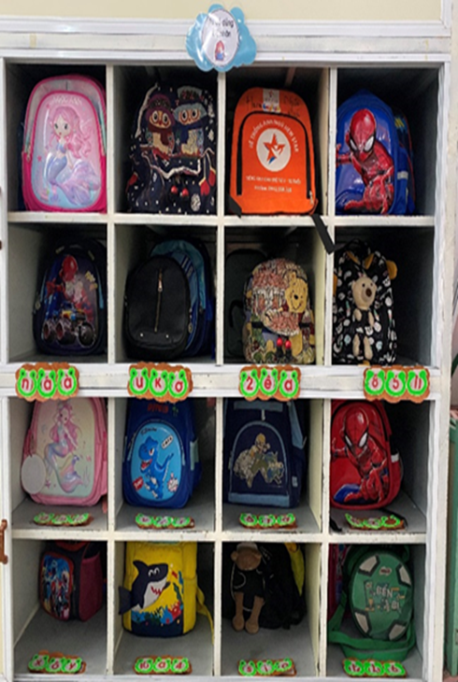
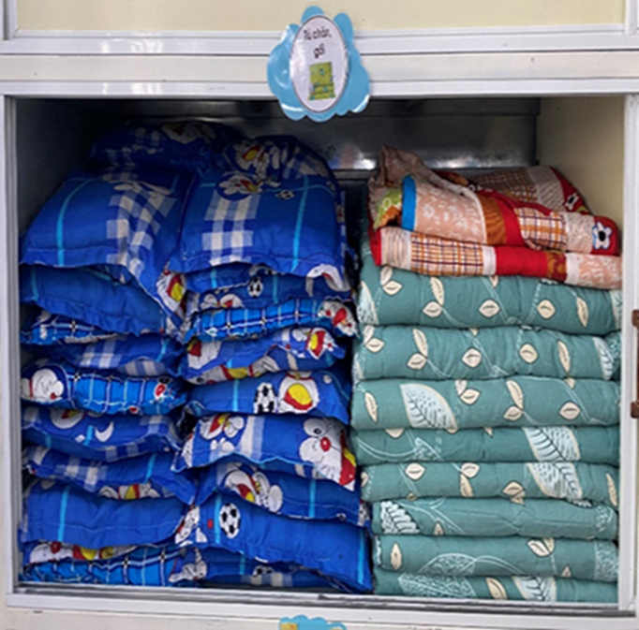
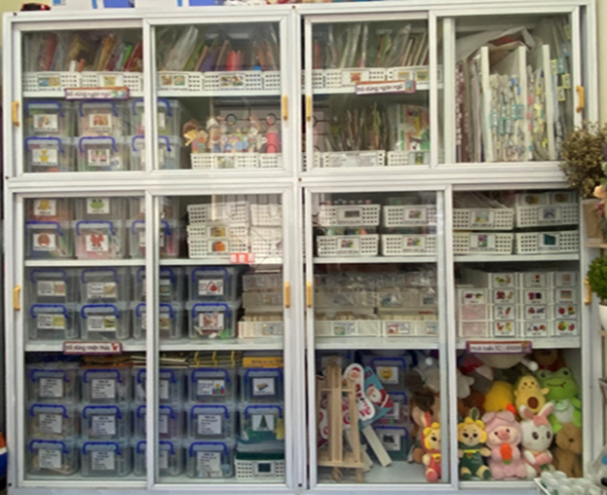
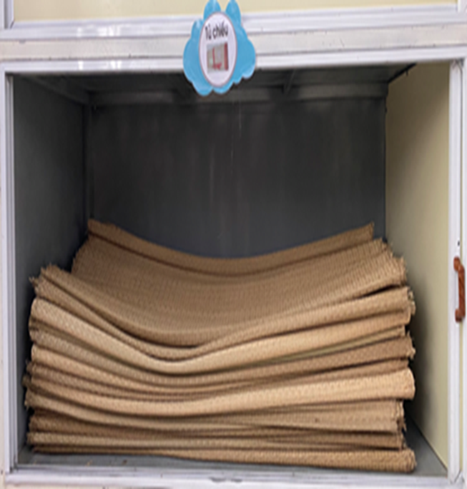
Biện pháp 1: Xây dựng môi trường lớp học hạnh phúc, an toàn thân thiện tạo cơ hội cho trẻ được tự lập
- Môi trường giáo dục có ảnh hưởng lớn, quyết định đến kết quả giáo dục trẻ. Để rèn trẻ phát huy được tính tự lập ngay từ khi nhận lớp tôi đã sắp xếp môi trường lớp học gọn gàng, ngăn nắp. Để trẻ thuận tiện trong việc lấy và cất đồ sau khi hoạt động xong. Sắp xếp tạo môi trường lớp học và nội vụ gọn gàng, khoa học có kí khiệu kèm theo để trẻ có thể dễ thấy, dễ lấy.

Slide 12
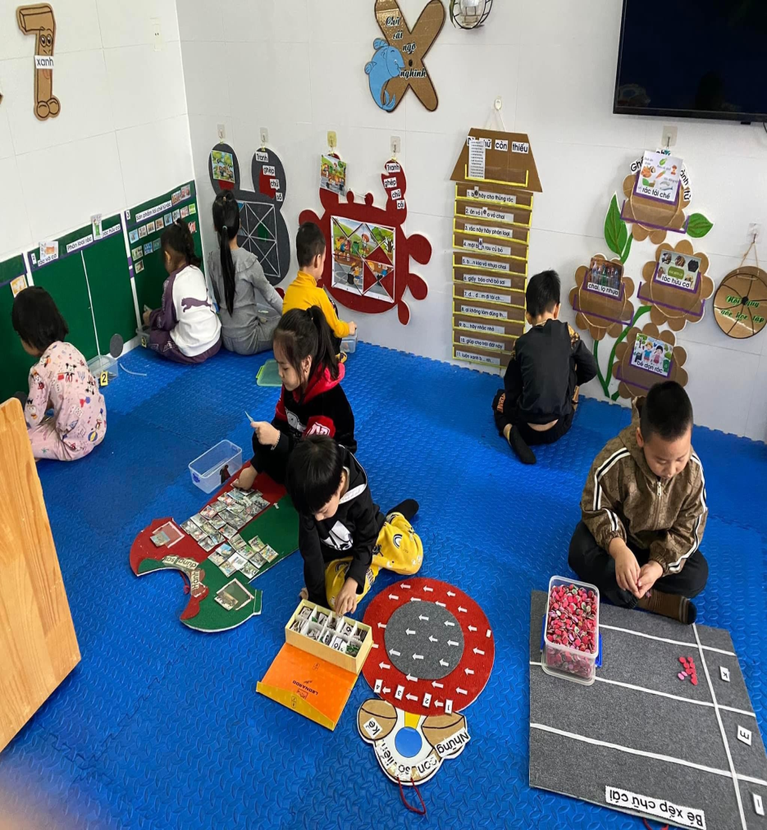
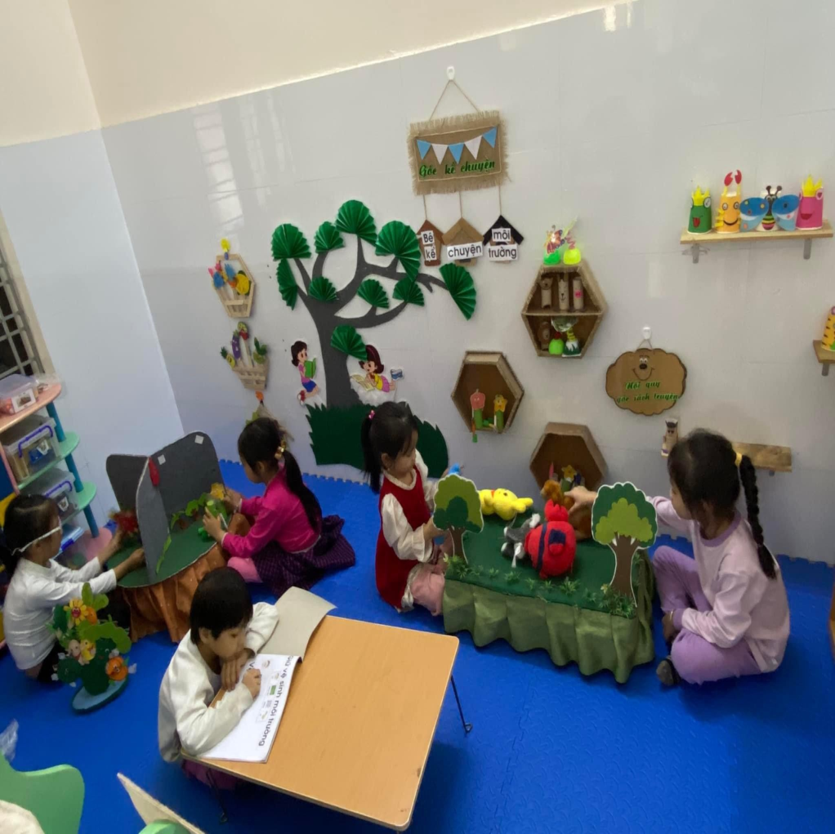
- Góc chơi được bố trí khoa học hợp lý, góc cần yên tĩnh bố trí xa các góc ồn ào. Có ranh giới rõ ràng để trẻ biết vị trí các góc. Việc sắp xếp như vậy giúp tôi có thể dễ dàng quan sát, giám sát được toàn bộ hoạt động của trẻ.

Slide 13
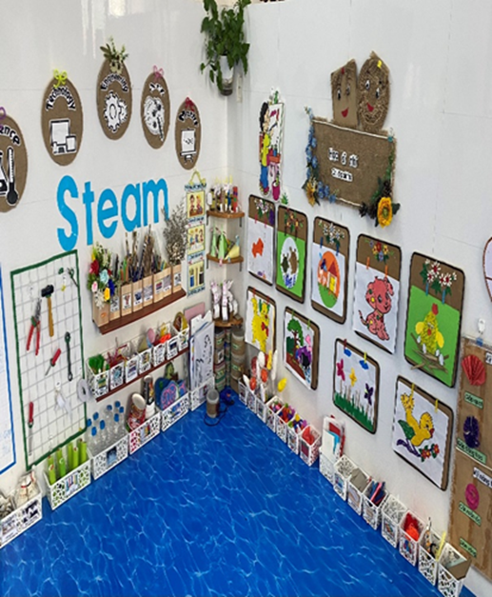
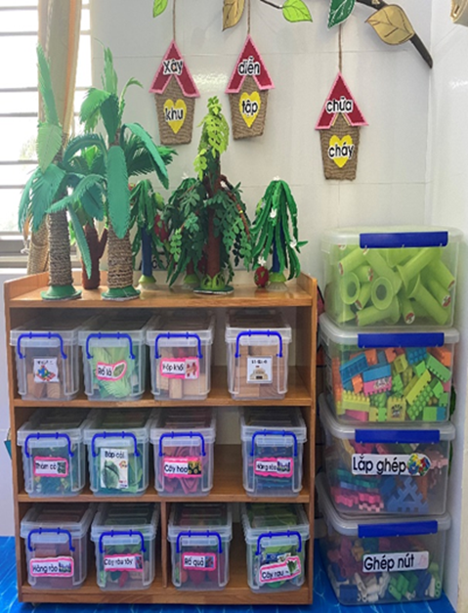
Ví dụ 1: Trên các giá đồ chơi : các rổ, các hộp đựng đồ dùng có tên kèm theo hình ảnh riêng như: Hộp đựng tên loại rau (Tên loại hoa, hình ảnh rau…).

Slide 14


Biện pháp 2: Giáo dục tính tự lập cho trẻ thông qua các hoạt động khác nhau trong ngày
Chế độ sinh hoạt hàng ngày là phương tiện để giáo dục tính tự lập cho trẻ ở trường mầm non. Giáo viên tổ chức các hoạt động từ đón trẻ, chơi, học, vệ sinh ăn - ngủ, để tạo cơ hội cho trẻ tự làm, tự thể hiện nhu cầu, sở thích bản thân.
Trong quá trình tham gia các hoạt động trẻ được tự đưa ra ý tưởng, nội dung hoạt động. Qua đó, trẻ bộc lộ và phát huy được tính tự lập. Cụ thể:

Slide 15
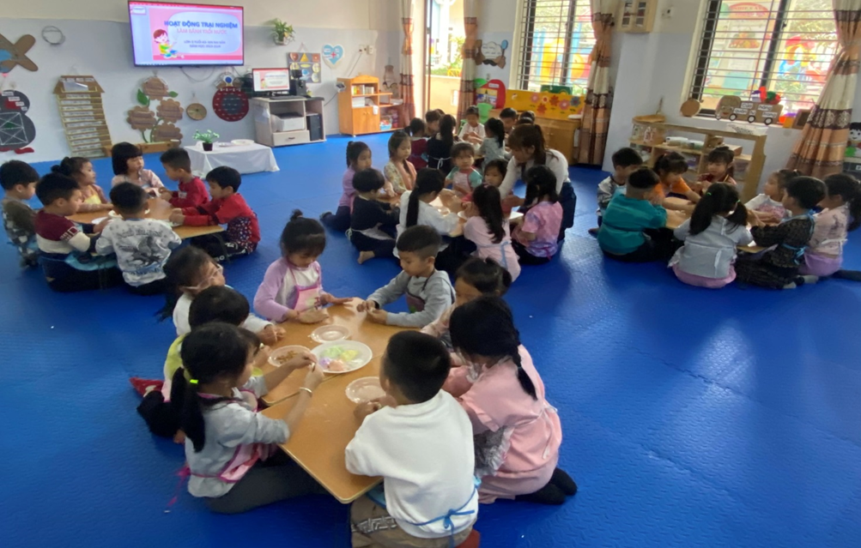
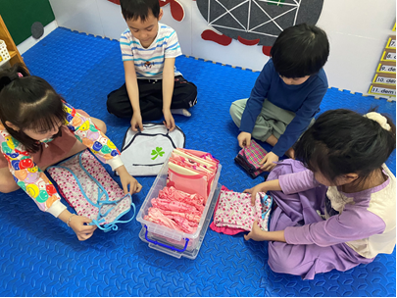
* Thông qua hoạt động học
Tôi tạo cho trẻ thói quen tự lấy và cất đồ dùng học tập của mình từ đó phát huy tính tự lập của trẻ. Như một thói quen, cứ đến giờ học trẻ biết kê bàn hoc, chuẩn bị đồ dùng cô, biết lấy thêm đồ dùng khi thiếu, biết cất đồ dùng sau khi học xong.

Slide 16
* Thông qua hoạt động vui chơi
- Hoạt động vui chơi là để trẻ phát triển các mặt thể chất và tinh thần để phát triển nhân cách một cách toàn diện, chơi cũng là cách để trẻ rèn luyện và phát huy tính tự lập của mình
- Đầu năm tôi đưa ra nội quy các góc chơi để trẻ biết và thực hiện theo yêu cầu, trẻ biết nội quy trước và sau khi chơi, đeo thẻ, phân rõ vai chơi, chơi hòa đồng với bạn bè, giữ gìn và cất đồ dùng đồ chơi gọn gàng
- Việc tạo cơ hội cho trẻ lựa chọn các góc chơi, vai chơi là để trẻ tự khẳng định mình giúp trẻ phát huy tính tự lập trong suy nghĩ.
- Với những trẻ nhút nhát tôi động viên trẻ nhẹ nhàng, khuyến khích trẻ để trẻ tự tin vào khả năng của mình.

Slide 17
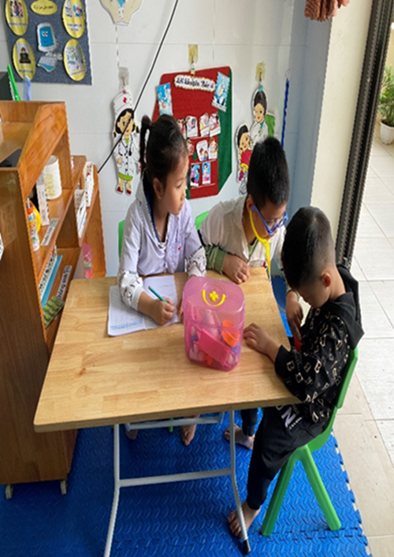
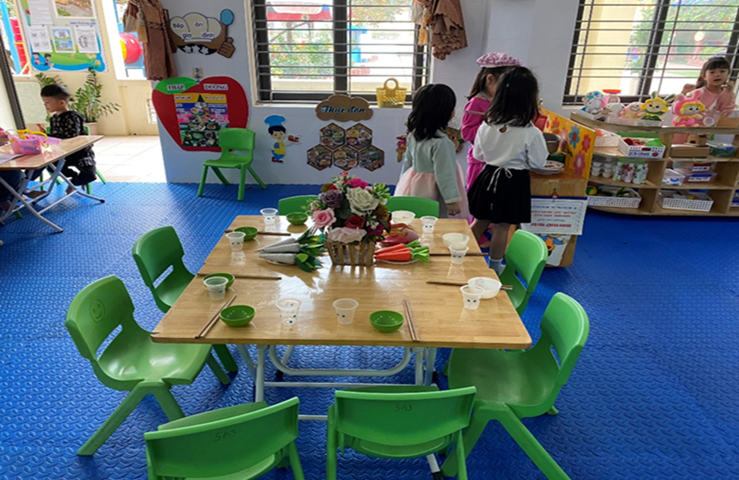
Ví dụ : - Trong trò chơi bác sĩ tôi cho trẻ lựa chọn cách chơi, vai chơi, trẻ biết khám bệnh, kê đơn thuốc và tiêm cho người bệnh. -Góc nấu ăn trẻ có thể thảo luận cùng nhau thống nhất lựa chọn nguyên liệu món ăn, cách bày và trang trí bàn ăn theo ý trẻ thích

Slide 18


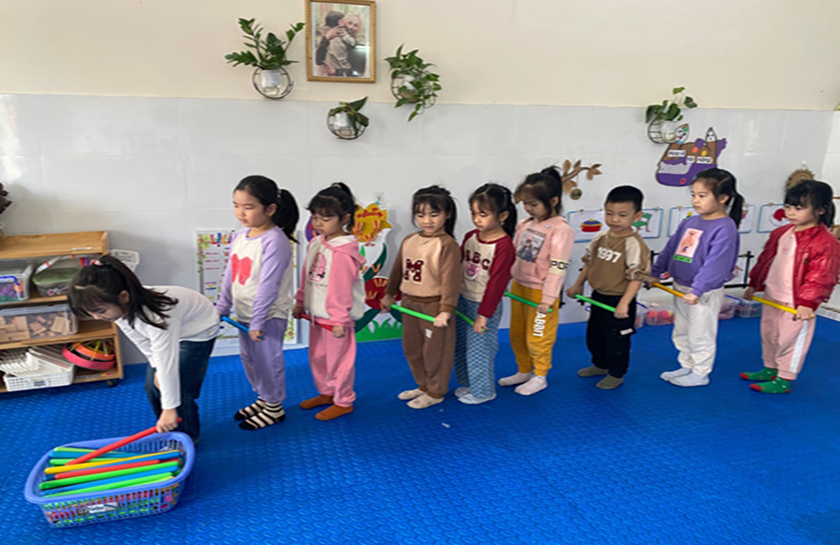
* Thông qua hoạt động đón trả trẻ
- Thông qua hoạt động đón trẻ, trả trẻ. Tôi trò chuyện hướng dẫn trẻ, cho trẻ xem các video clip về các kỹ năng rèn tính tự lập cho trẻ, để trẻ có những kỹ năng tự phục vụ cần thiết.
- Tôi giao nhiệm vụ cho trẻ khi đến lớp tự cất, lấy đồ dùng cá nhân của mình theo đúng kí hiệu. Quần áo được gấp sắp xếp gọn gàng để vào ngăn tủ của mình.
- Đến giờ tập thể dục sáng trẻ tự lấy dụng cụ (vòng, gậy, cờ…) xếp hàng tập thể dục khi có hiệu lệnh, trẻ tự cất dụng cụ khi tập xong.

Slide 19

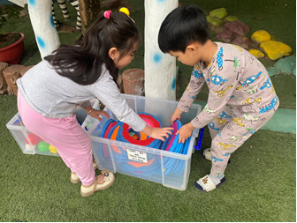
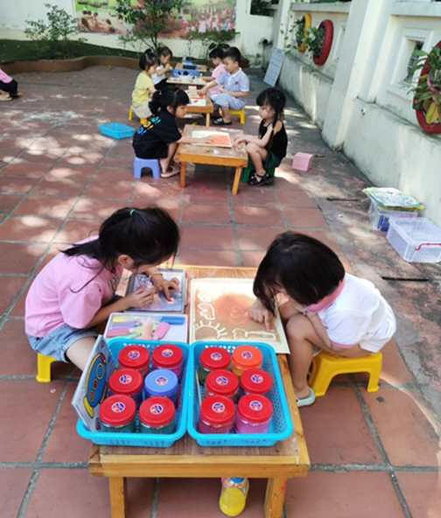
* Thông qua hoạt động ngoài trời
- Tôi giao nhiệm vụ cho trẻ tự lựa chọn nhóm chơi, tự lấy đồ dùng và cất đồ dùng sau khi chơi xong.
- Do đó, trẻ cũng nắm bắt được các kỹ năng đơn giản và tôi kết hợp với nhà trường tạo ra những khu vực trải nghiệm, phân công lao động để trẻ nhặt rác trên sân tường, chăm sóc các bồn cây (nhặt cỏ, lá úa rụng, tưới cây, lau lá cây, và quét dọn sân trường…).

Slide 20

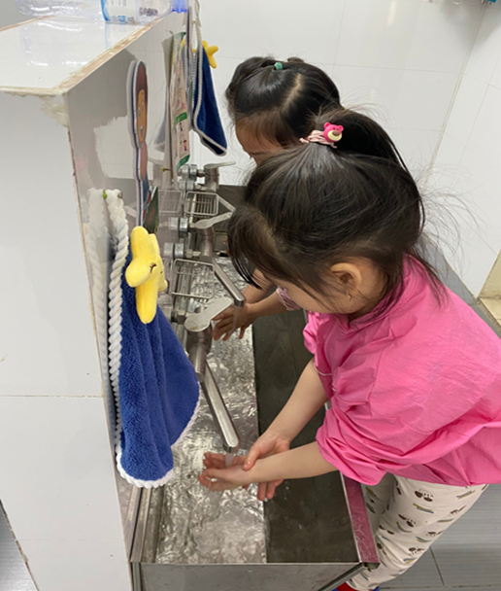
* Thông qua hoạt động vệ sinh ăn ngủ
- Để trẻ thực hiện được các thói quen tự phục vụ một cách phấn khỏi và nhớ lâu, tôi đã lồng ghép những bài thơ, bài hát có ý nghĩa giáo dục giữ gìn vệ sinh để trẻ dễ dàng thực hiện các kỹ năng đó.
VD: Rửa tay cũng có nhiều thao tác, nhưng nếu chỉ rửa trên lí thuyết sẽ khó thuộc vì vậy tôi đã đưa bài hát “ Bé cùng rửa tay” dể trẻ hứng thú hơn

Slide 21
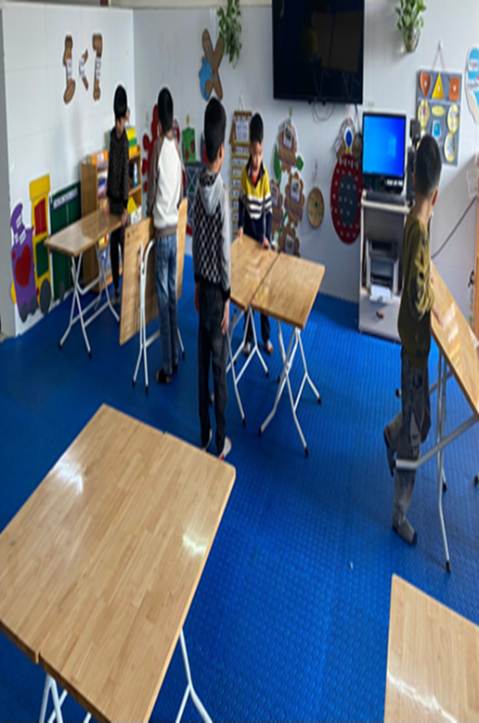
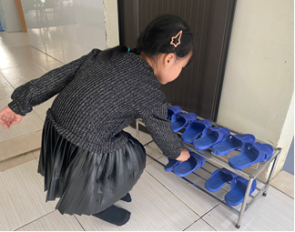
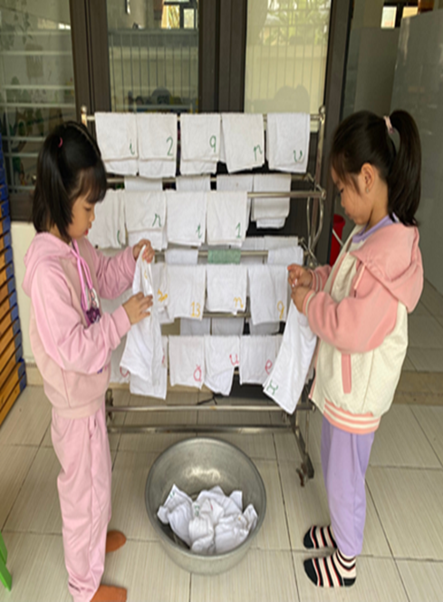
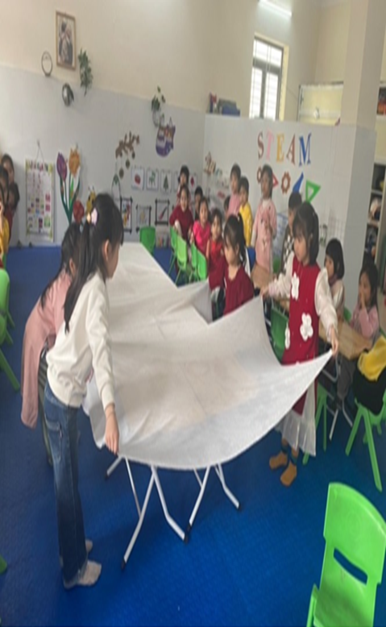
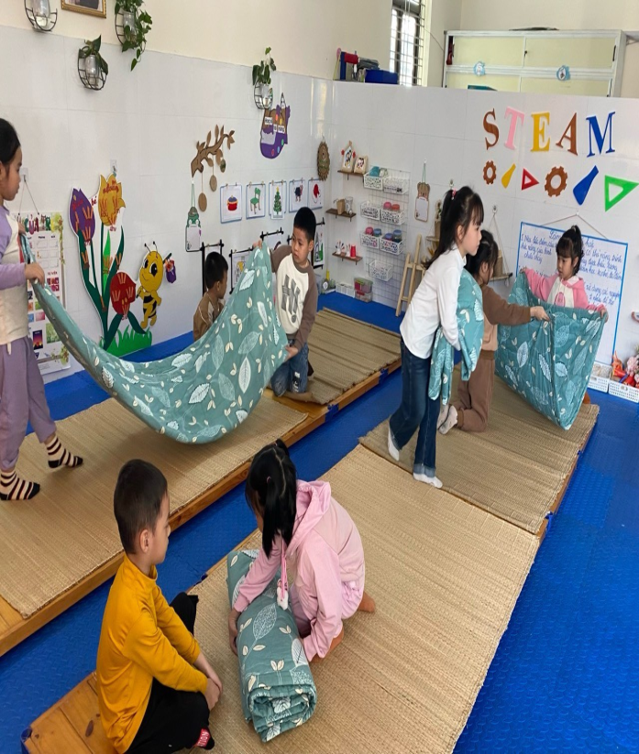
- Thông qua hoạt động vệ sinh ăn ngủ cô tạo cơ hội dưới hình thức giao nhiệm vụ như: Kê bàn, phân công trực nhật lau bàn ăn trước và sau khi ăn xong, lấy khay, chia thìa, biết xếp hàng lên bê cơm về bàn ăn. Giờ ngủ trẻ biết kê vạc giường, trải chiếu, lấy gối. Ngủ dạy trẻ biết gấp chăn, gấp chiếu, cất gối, để đồ dùng đúng nơi quy định, đi về sinh xong biết xả nước, và xếp dép gọn gàng.

Slide 22


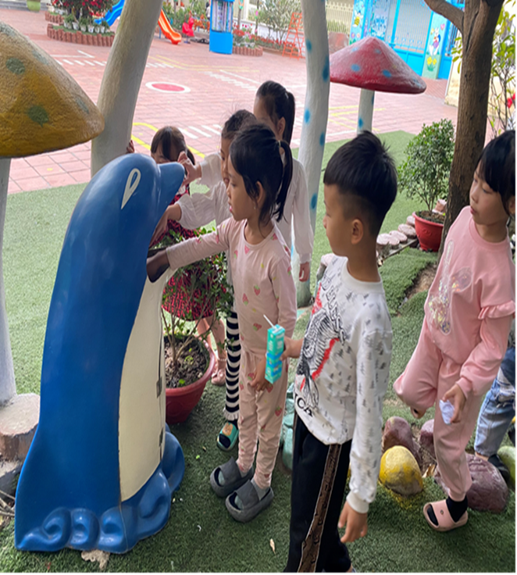
Biện pháp 3: Tạo tình huống giải quyết các vấn đề phát huy tính tự lập
- Trẻ 5 - 6 tuổi hoàn toàn có khả năng tự làm một số việc đơn giản, trẻ cũng ý thức được điều đó và luôn chứng tỏ, thử thách năng lực của mình trong các hoạt động sinh hoạt hàng ngày. Vì vậy giáo viên cần tạo ra các tình huống để thu hút trẻ làm việc nhiều hơn

Slide 23
Biện pháp 4: Phối hợp với phụ huynh trong việc rèn tính tự lập cho trẻ
- Có thể nói, công tác phối kết hợp với phụ huynh là công tác vô cùng quan trọng. Bởi việc giáo dục trẻ mầm non không phải là giáo dục một chiều, không chỉ một mình cô giáo giáo dục, cũng không phải một số phụ huynh giáo dục. Trẻ ở đây là một đứa trẻ non nớt nên cần có sự qua lại giữa gia đình, nhà trường và xã hội. Đặc biệt là trong đề tài tính tự lập, nếu như ở lớp cô giáo giáo dục trẻ tốt mà về nhà bố mẹ vẫn nuông chiều trẻ thì kết quả sẽ là bằng không.

Slide 24

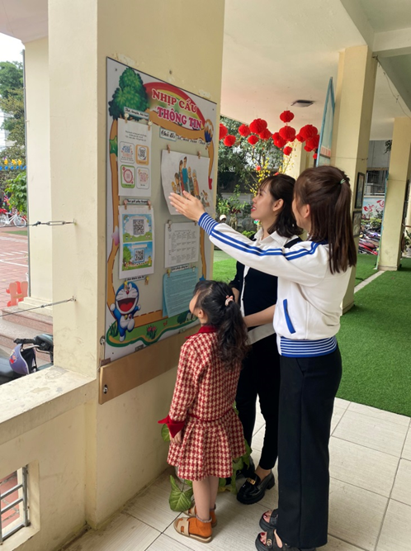
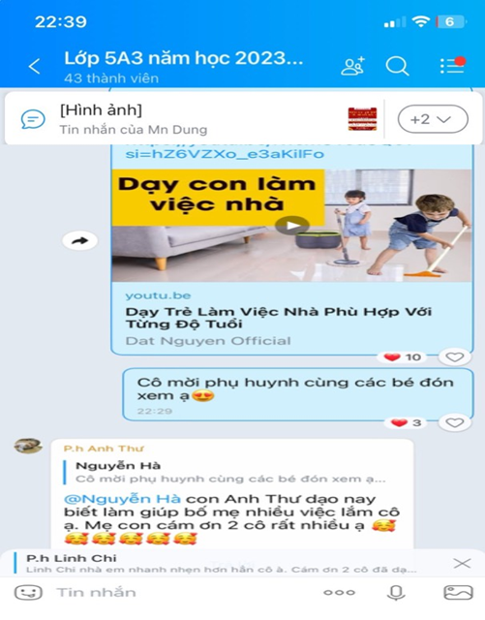


Slide 25
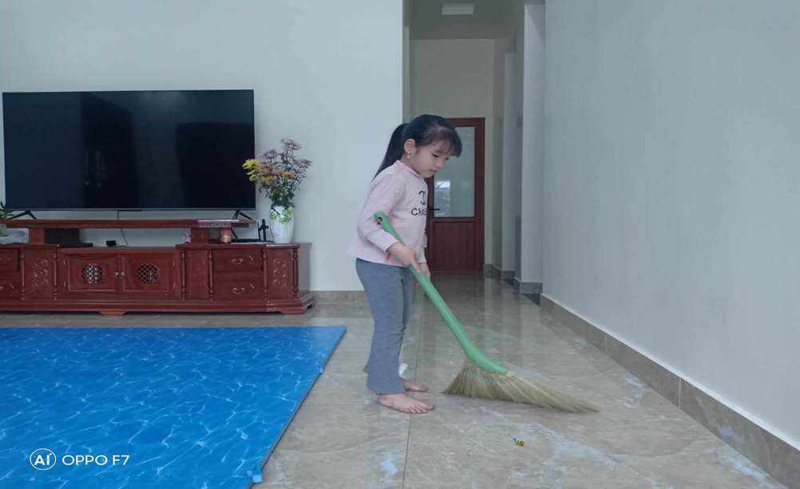
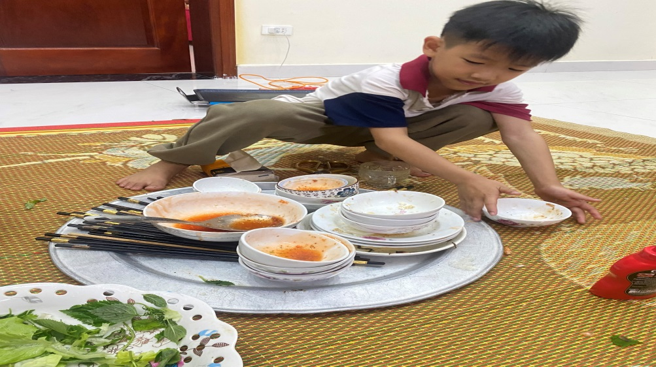
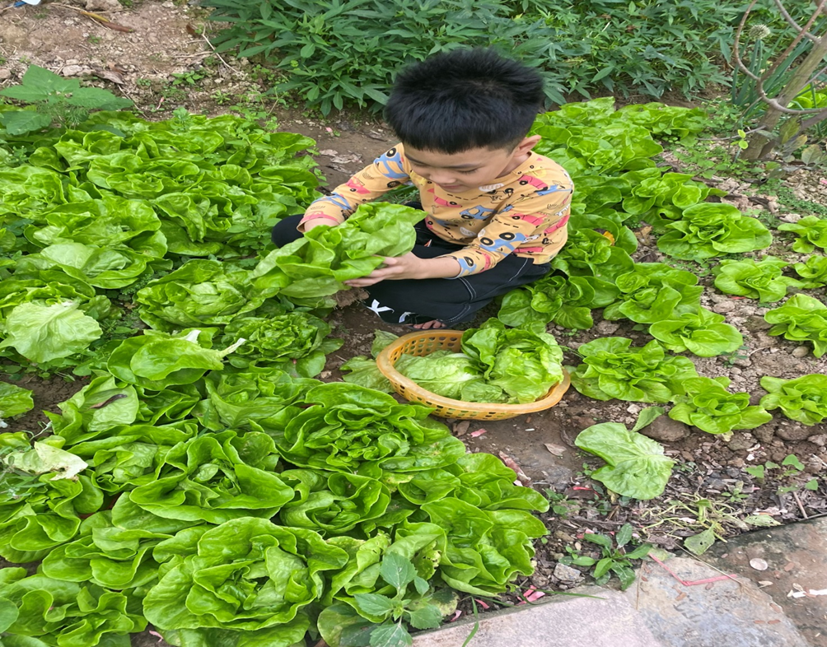
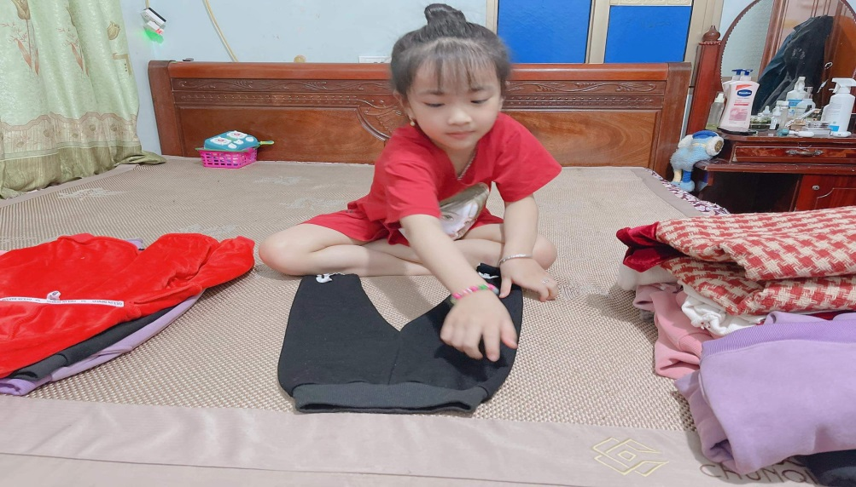
- Tôi khuyến khích phụ huynh quay lại những việc trẻ làm được khi ở nhà bằng điện thoại và đăng trên nhóm để trẻ, phụ huynh trong lớp được biết.

Slide 26

Kết quả đạt được
* Giáo viên:
- Giáo viên có kinh nghiệm phát huy tính tự lập của trẻ, góp phần nâng cao chất lượng chăm sóc - giáo dục trẻ.
* Trẻ:
- Trẻ biết tự phục vụ bản thân, tự giác trong sinh hoạt hàng ngày. Khi ở nhà giúp bố mẹ các công việc phù hợp với sức của trẻ
- Trẻ chủ động đề nghị giúp cô giáo hoàn thành nhiệm vụ có thói quen tự giác là tiền đề cho bậc học tiểu học sau này.
* Phụ huynh:
- Phụ huynh đã phần nào hiểu được tầm quan trọng của giáo dục tính tự lập cho con.

Slide 27




Kết luận và khuyến nghị
* Kết luận:
- Giải pháp này được tôi thực hiện tốt tại lớp và mang lại nhiều hiệu quả, đồng thời giải pháp này đã được áp dụng cho giáo viên tại tất cả các lớp trong trường tôi và nhân rộng đối với trẻ 5-6 tuổi trong các trường Mầm non.
- Nhà trường tham mưu với chính quyền địa phương và cấp trên bổ sung trang thiết bị cơ sở vật chất phục vụ công tác chăm sóc và giáo dục trẻ.
- Giáo viên cần dành nhiều thời gian quan tâm trò chuyện với trẻ mọi lúc mọi nơi, chủ động tạo cơ hội giao tiếp với trẻ, chú ý đến việc đánh giá các hoạt động trên từng cá nhân trẻ để có biện pháp giáo dục phù hợp với trẻ.
- Thông qua kênh xã hội, mạng Facebook, zalo...thường xuyên trao đổi hai chiều với phụ huynh, cung cấp các nội dung tuyên truyền về giáo dục giới tính, kĩ năng tự bảo vệ bản thân.

Slide 28

Xin cảm ơn hội đồng thẩm định đã lắng nghe!

